Slide 1

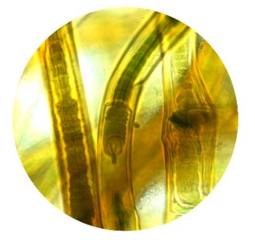
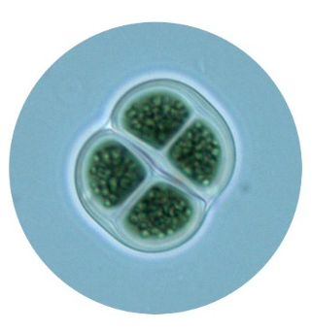
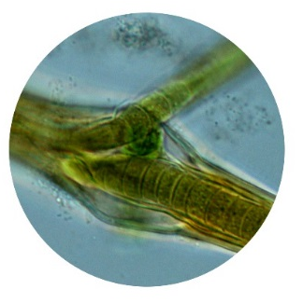
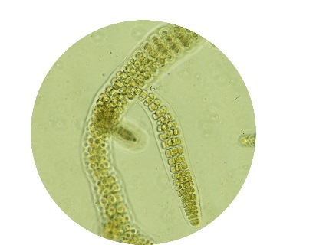
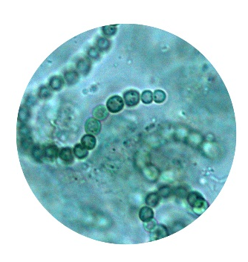
Sinice, krásnoočka, obrněnky
Třídy: Cyanobacteria/Cyanophyceae
Euglenophyceae, Dinophyceae
Fylogeneze a diverzita rostlin-cvičení
část sinice a řasy

Slide 2

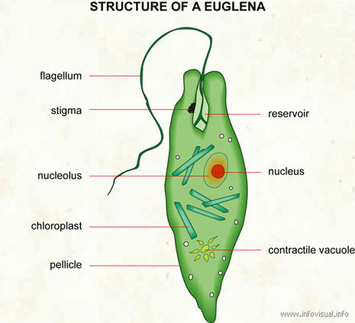
Pokyny do cvičení
Protokoly
Jméno, datum, číslo a téma cvičení
Podmínky zápočtu- poznávačka, protokoly, docházka
Obrázek a popisné čáry tužkou
Poznávačka:
5 zástupců sinic a řas
Latinské rodové jméno Euglena gracilis
Latinské zařazení do třídy

Slide 3
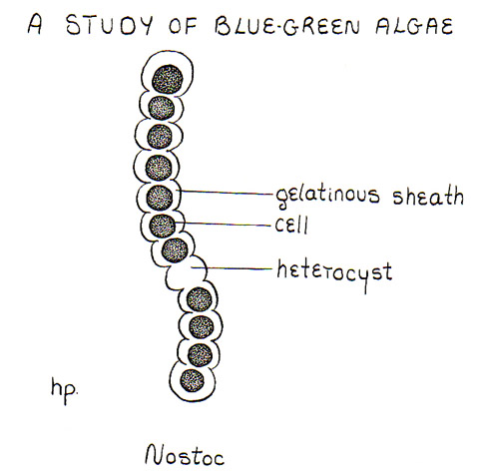
Cvičení č.1
Téma: Sinice, krásnoočka, obrněnky
Nostoc sp.
Třída: Cyanophyceae
zvětšení: 10x40
Nákresy velké, ideální velikost dva obrázky na stránku (maximálně tři)

Slide 4
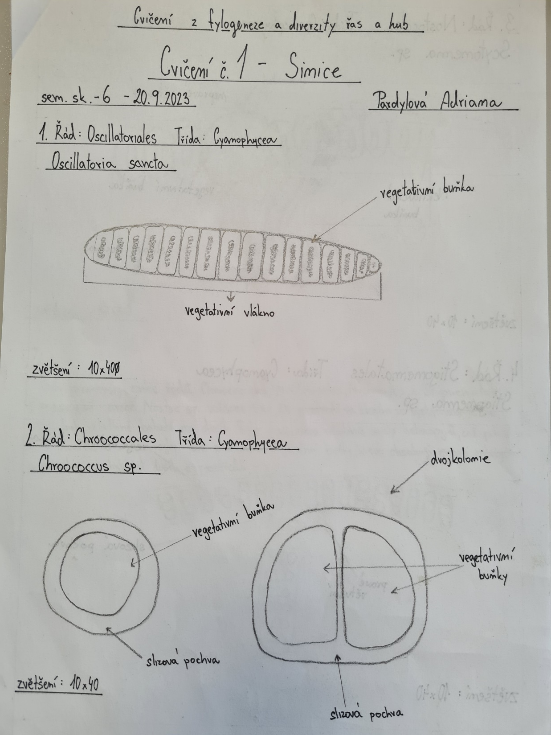

Slide 5
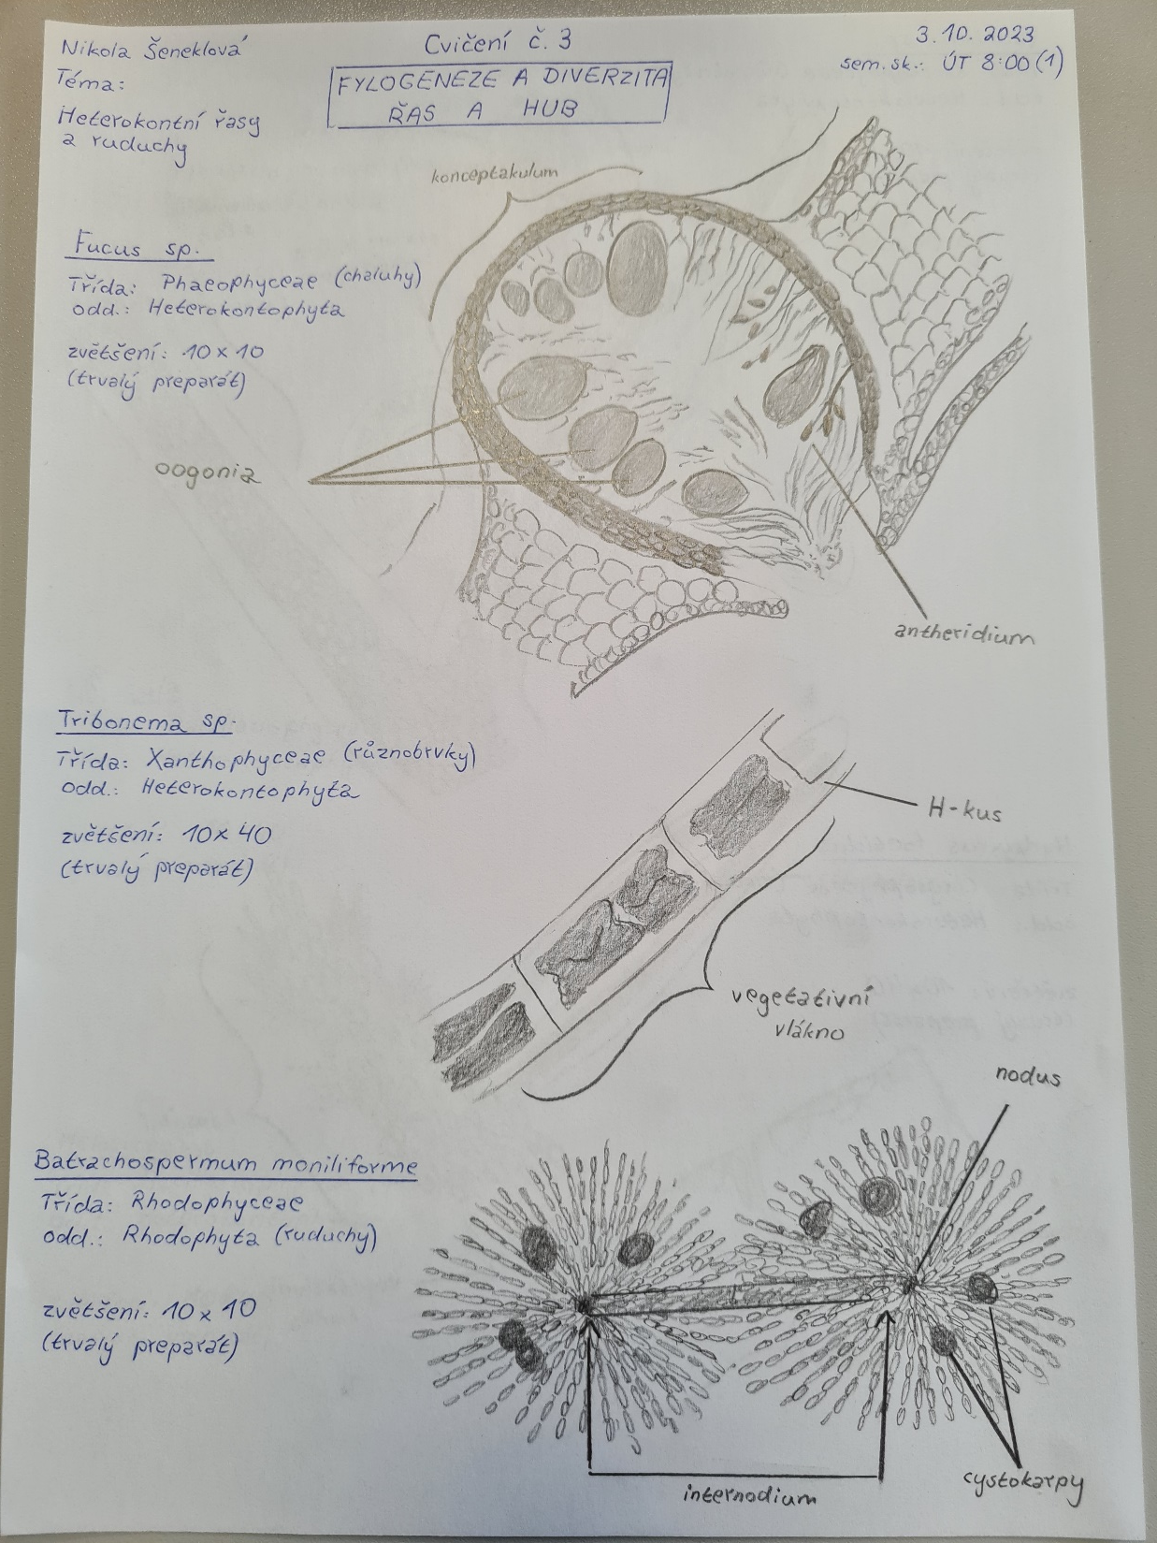

Slide 6
Sinice
Třída: Cyanobacteria/Cyanophyceae

Slide 7
Sinice
Cyanobacteria, Cyanophyta – Sinice
Prokaryota/G- bakterie Nemají jádro ani vakuoly
Evolučně staré
Tylakoidy
Fykobilizómy s proteiny
Sinicový škrob
Rostlinný typ fotosyntézy
Heterocyty (N₂-asimilace)
Akinety/Arthrocyty
Aerotopy
Nepohlavní rozmnožování
Hormogonie
Téměř všechny biotopy

Slide 8

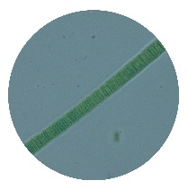
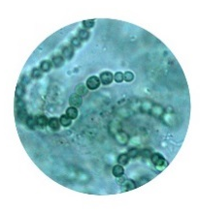

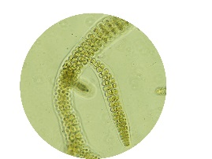
Systém
Třída: Cyanobacteria
1. řád Chroococcales - jednobuněční zástupci, kteří žijí buď samostatně nebo se sdružují do kolonií
2. řád Oscillatoriales – jednoduché vláknité sinice
3. řád Nostocales – vláknité sinice s heterocyty, občas s nepravým, ale nikdy s pravým větvením
4. řád Stigonematales – vláknité sinice s heterocyty a s pravým větvením

Slide 9
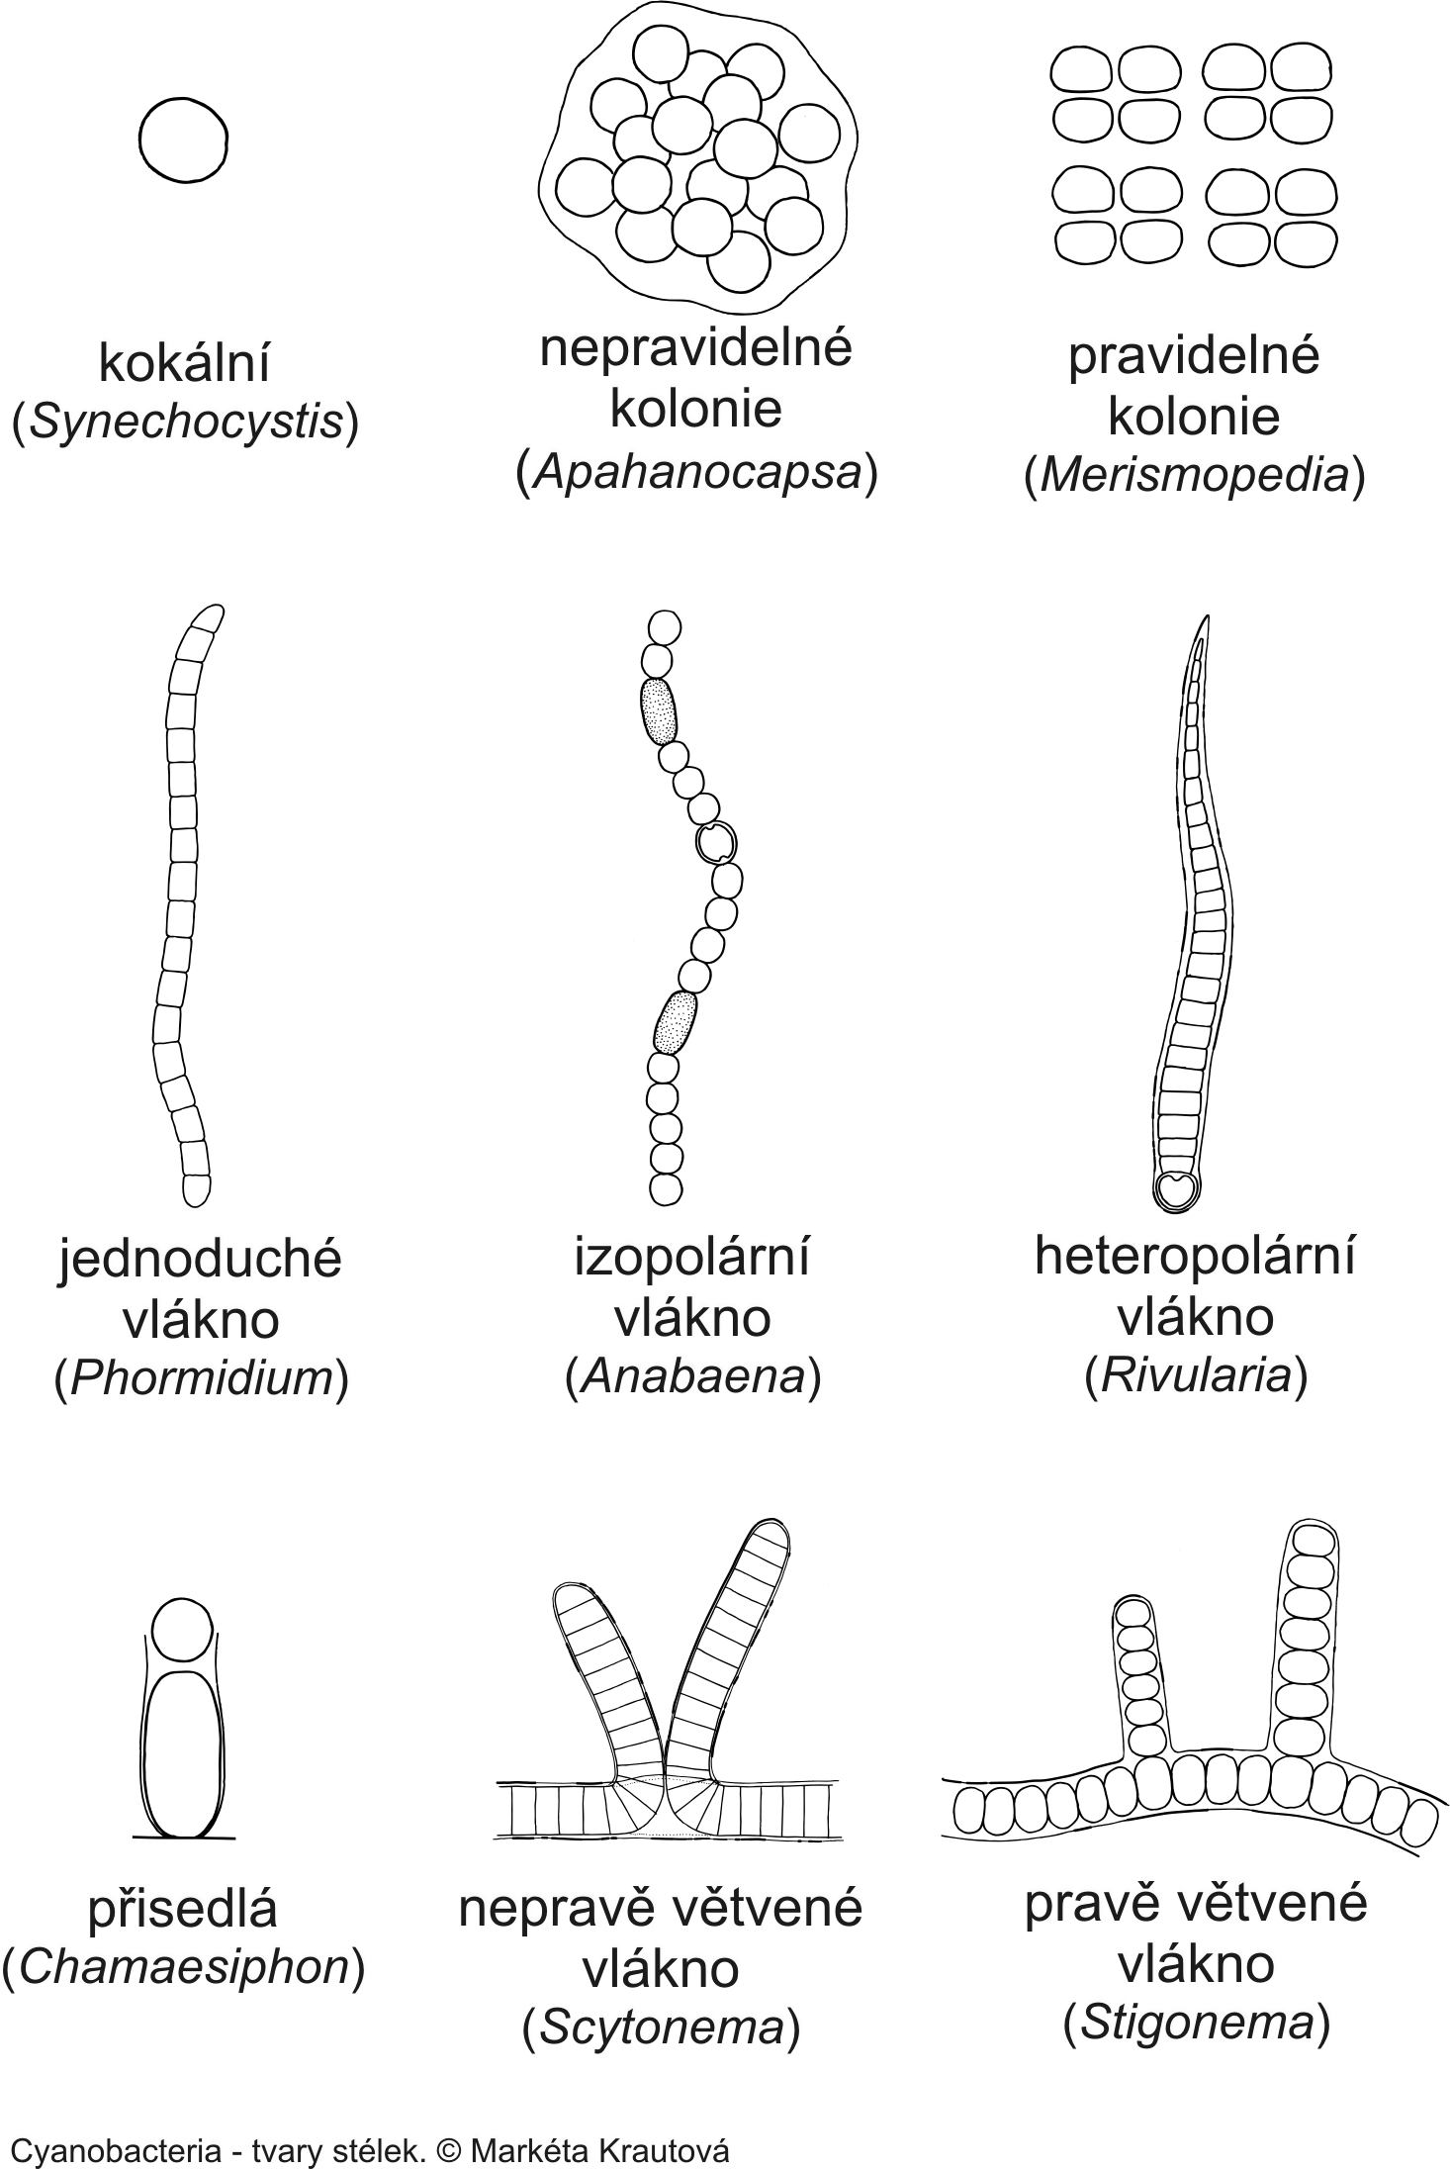

Slide 10
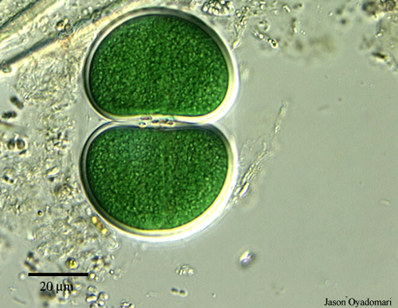
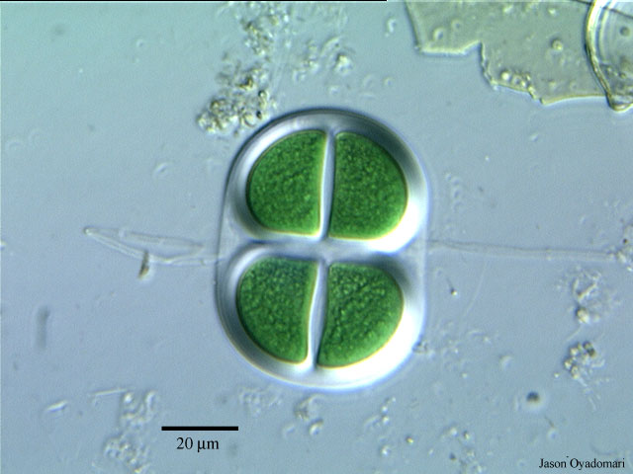
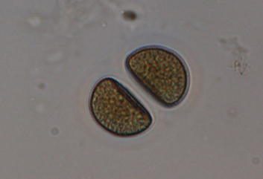
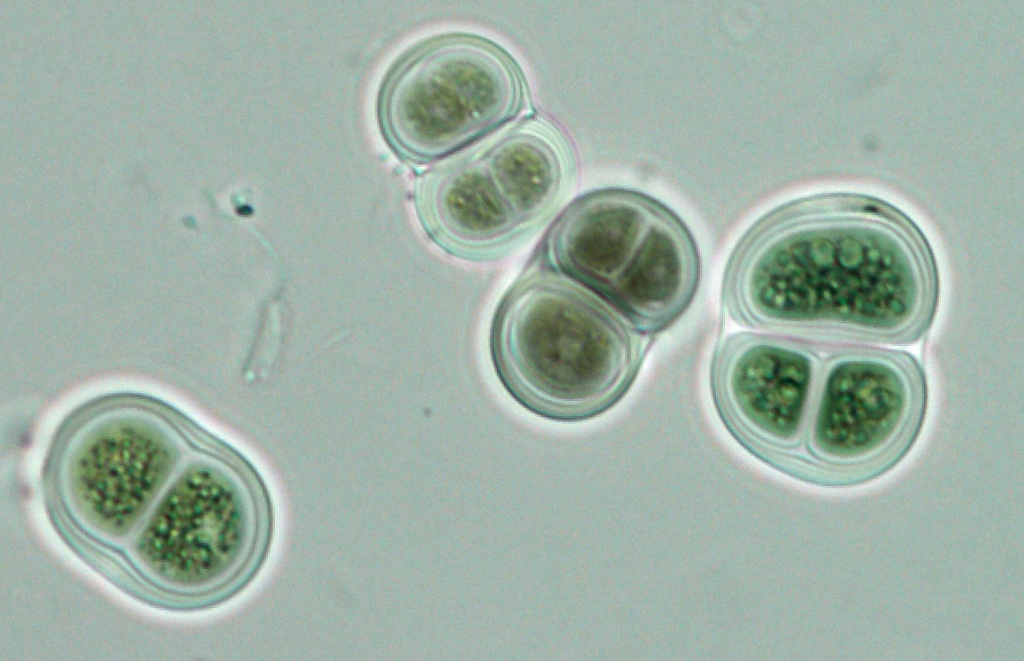
Odd.: Cyanophyta/Cyanobacteria Třída: Cyanophyceae Řád: Chroococcales
Chroococcus sp.
Nativní preparát:
Trvalý preparát:
vegetativní buňka
Kreslíme preferenčně z nativního preparátu
slizové obaly

Slide 11
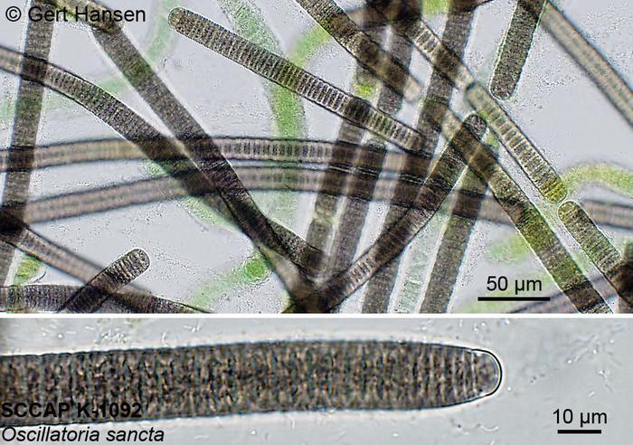
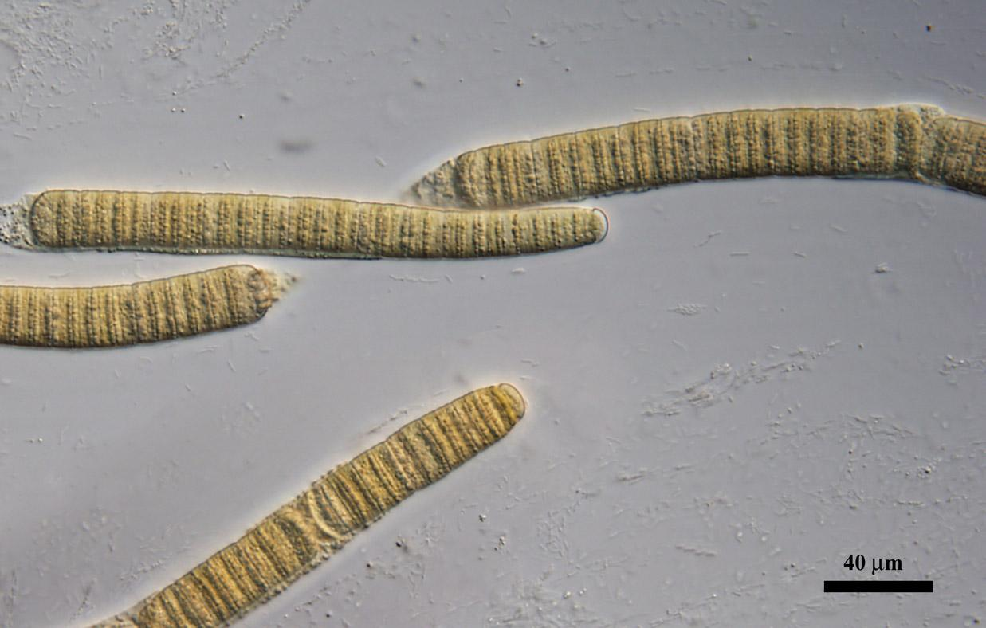
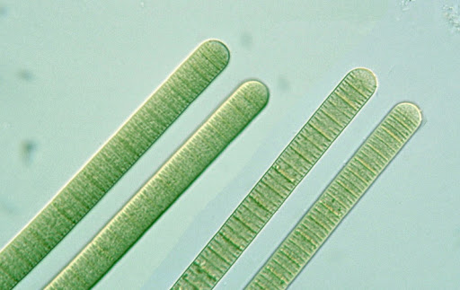
Odd.: Cyanophyta/Cyanobacteria Třída: Cyanophyceae Řád: Oscillatoriales
Oscillatoria sancta
vegetativní vlákno
vegetativní buňka
Kreslíme z nativního preparátu. Mohou být viditelné fialovo hnědé slizové obaly, někdy mohou být vlákna jasně zelená.
Mohou být přítomny tmavě zelené až černé odumřelé buňky - nekridické.

Slide 12
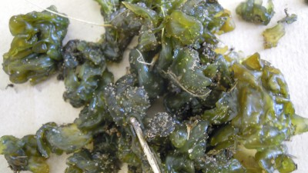
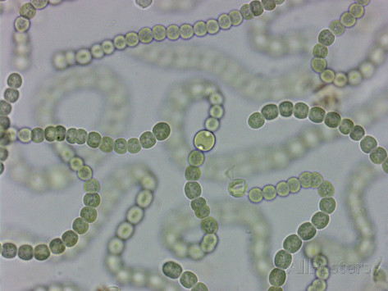
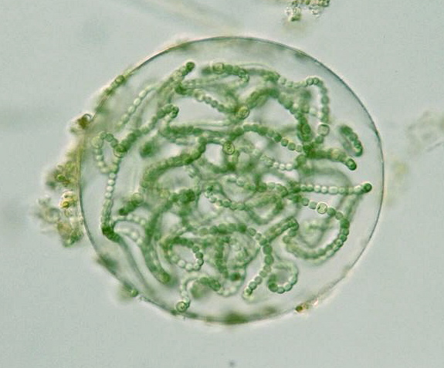
Odd.: Cyanophyta/Cyanobacteria Třída: Cyanophyceae Řád: Nostocales
Nostoc sp.
heterocyt
makroskopická kolonie
vegetativní vlákno
slizové obaly

Slide 13
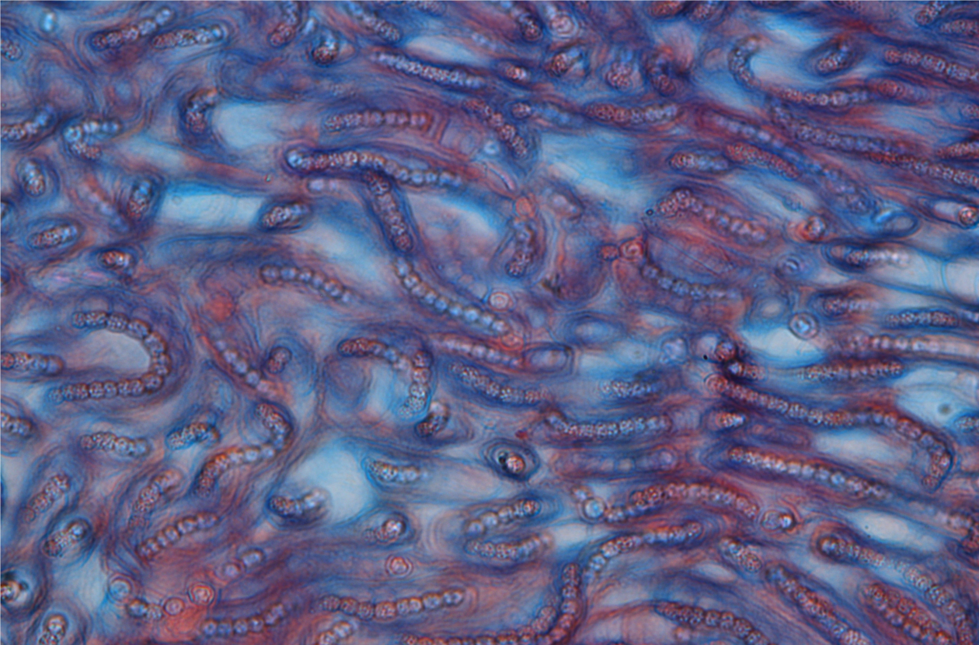
Nostoc sp. Nabarvený trvalý preparát

Slide 14
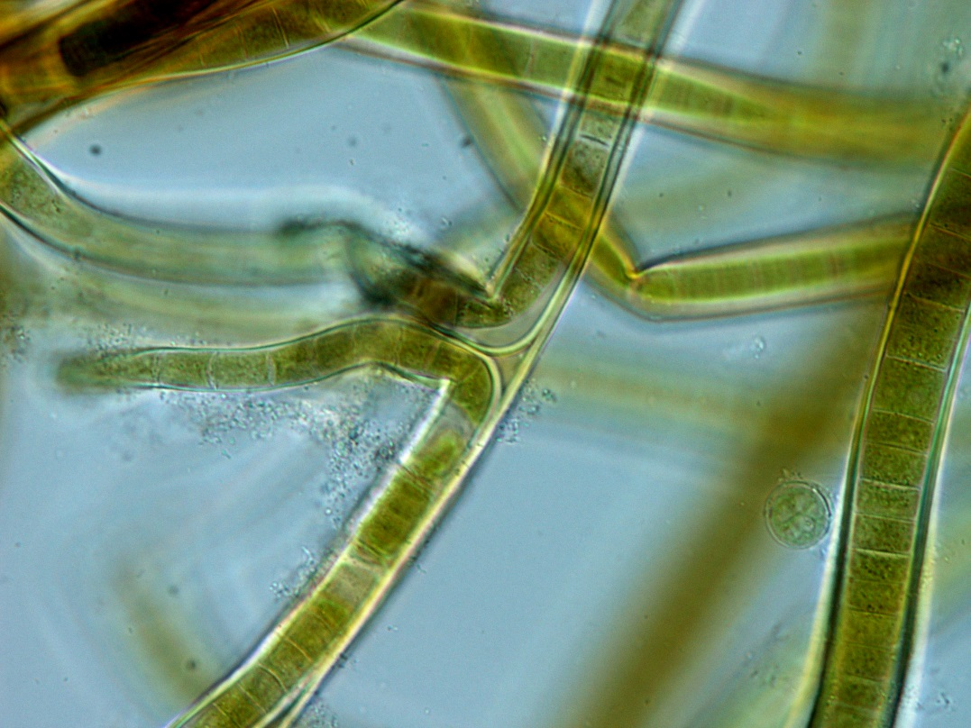
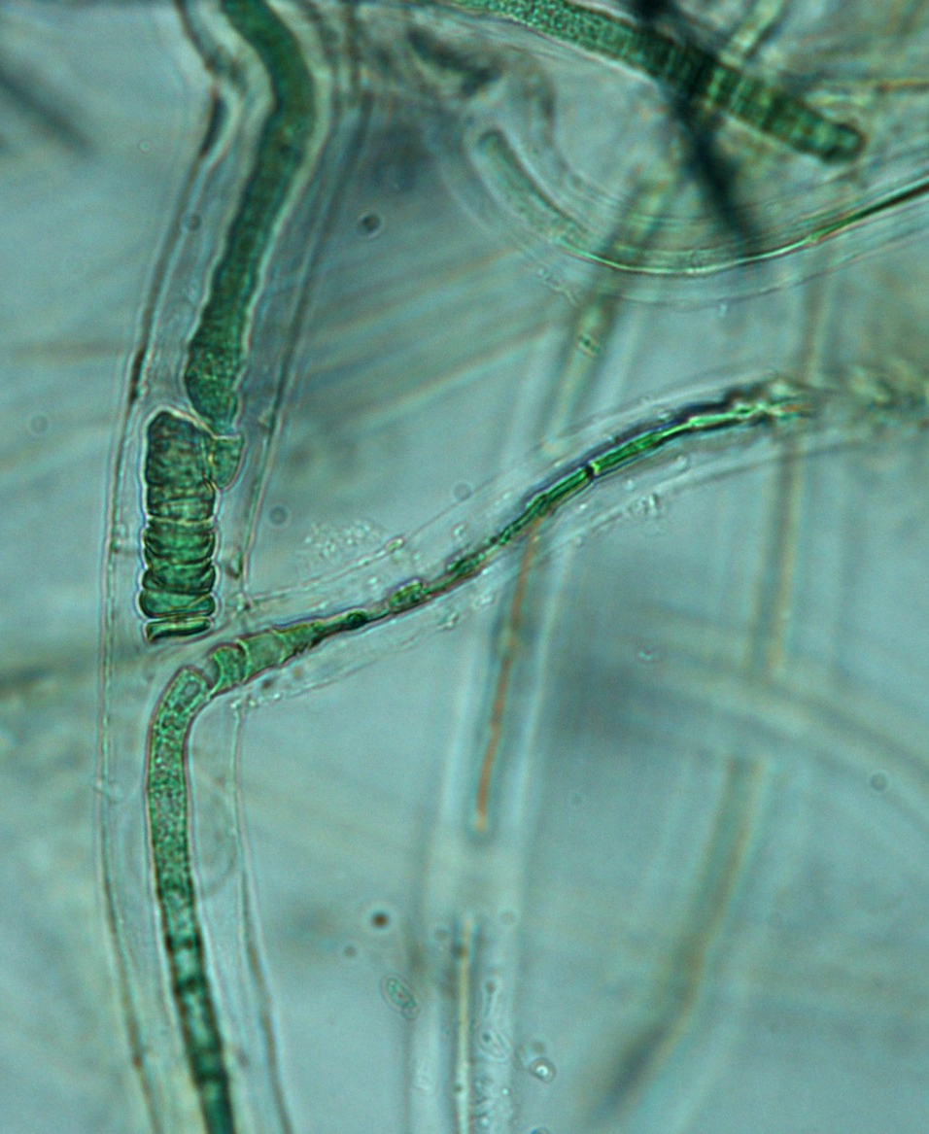
Odd.: Cyanophyta/Cyanobacteria
Třída: Cyanophyceae Řád: Nostocales
Scytonema sp.
nepravé větvení
vegetativní buňka
nepravé větvení
slizová pochva
Nepravé větvení se musí hledat, nenechte se odradit. Podívejte se na trvalý i nativní preparát a vyberte si, který zakreslíte.

Slide 15
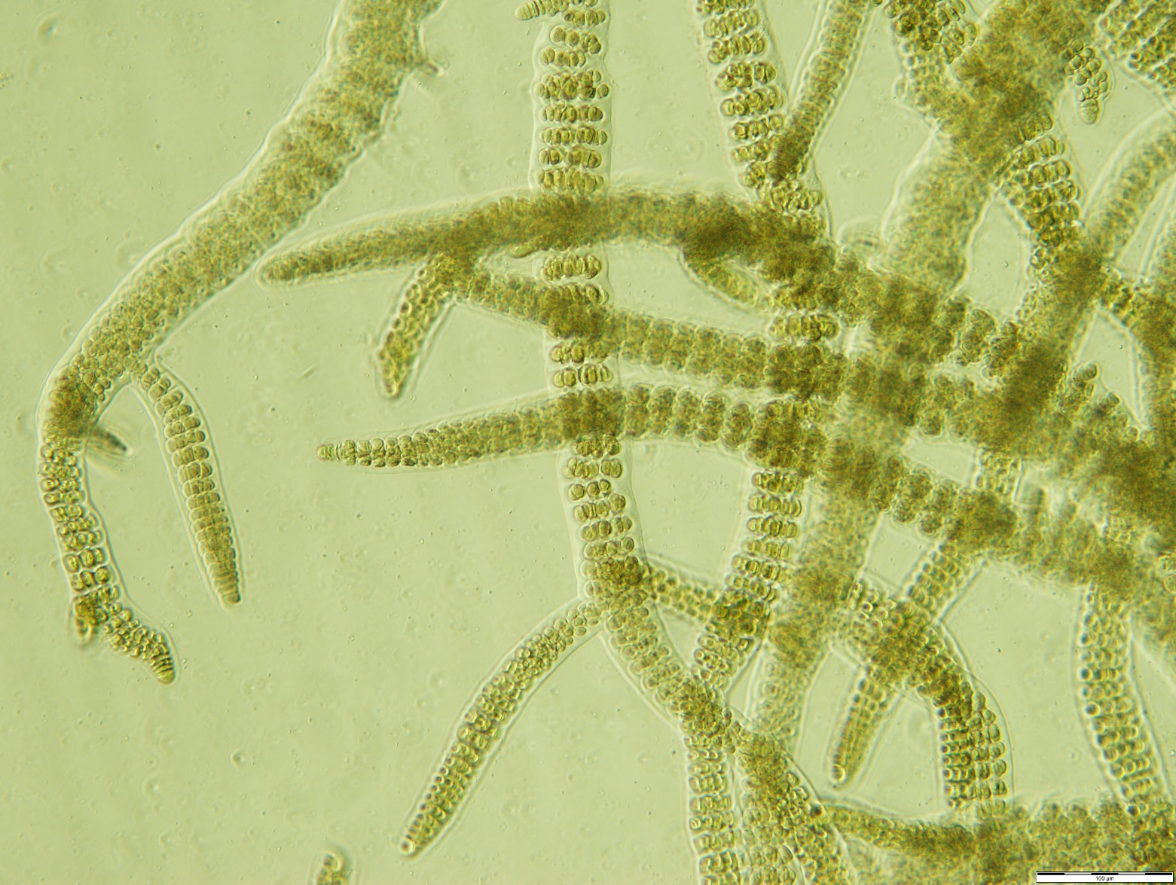
Odd.: Cyanophyta/Cyanobacteria Třída: Cyanophyceae Řád: Stigonematales Stigonema sp.
pravé větvení
Tato sinice je jako jediná pouze v trvalém preparátu. Je dobré nakreslit si pod menším zvětšením strukturu větvení a pod větším zvětšením detail.

Slide 16
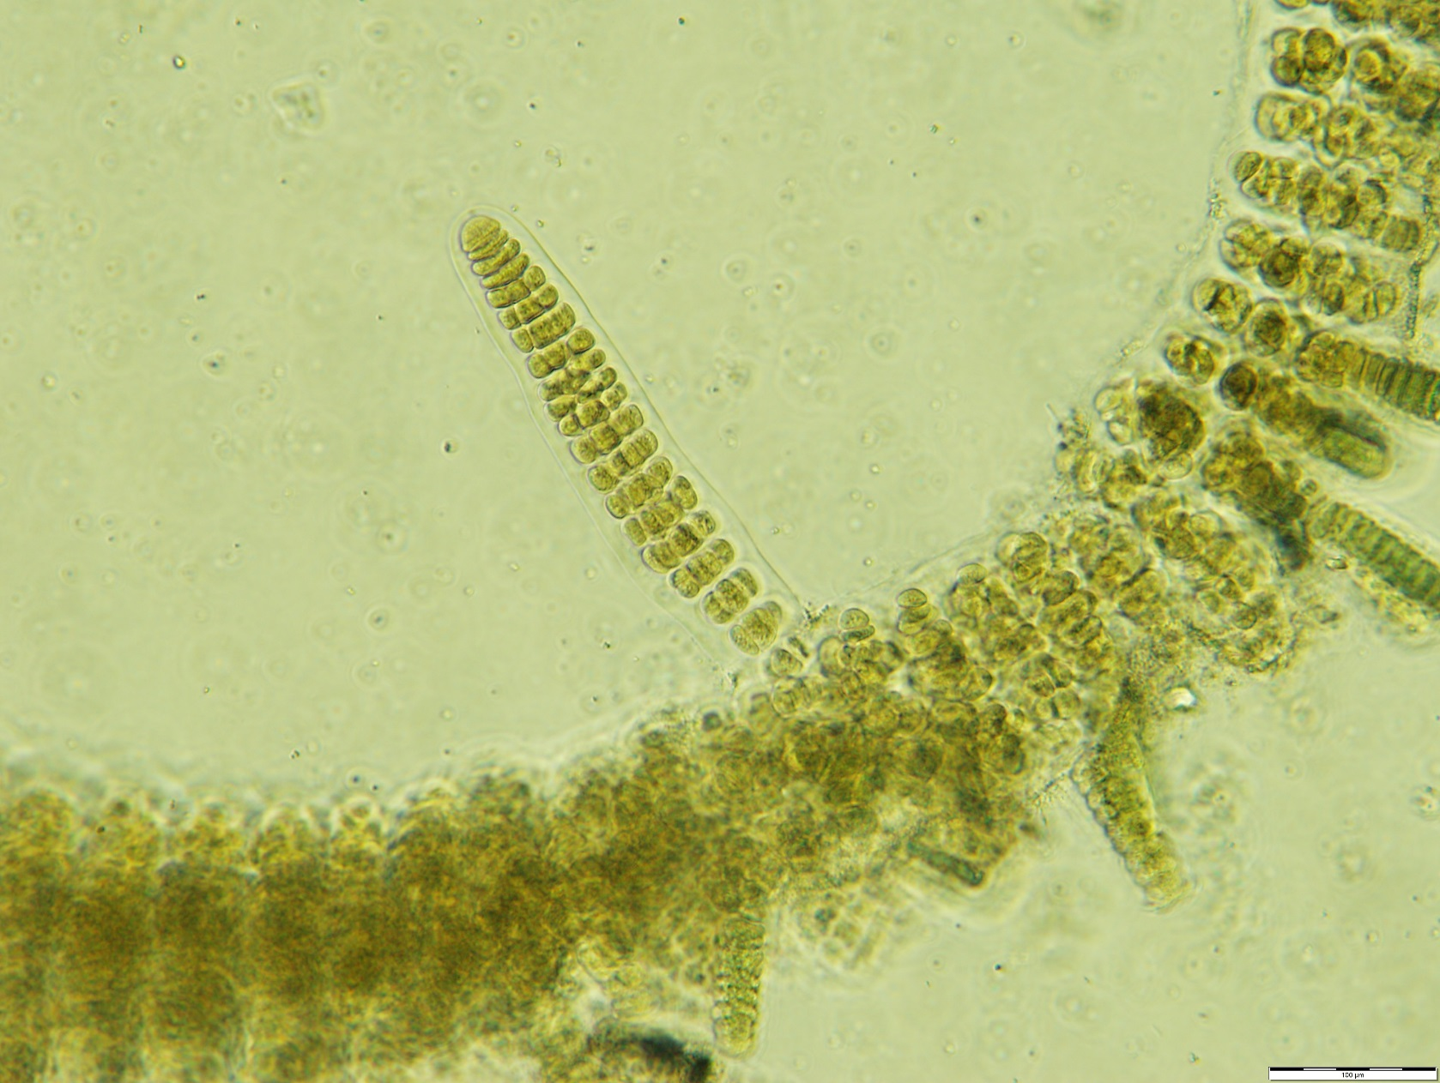
Odd.: Cyanophyta/Cyanobacteria Třída: Cyanophyceae Řád: Stigonematales Stigonema sp.
vegetativní buňky

Slide 17
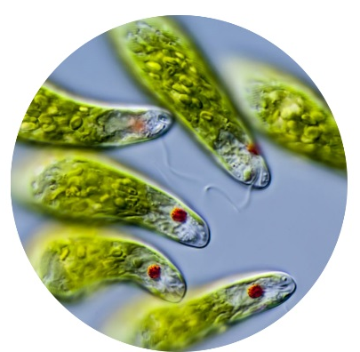
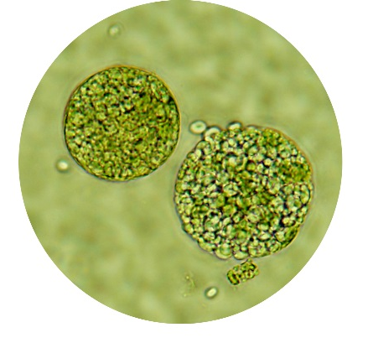
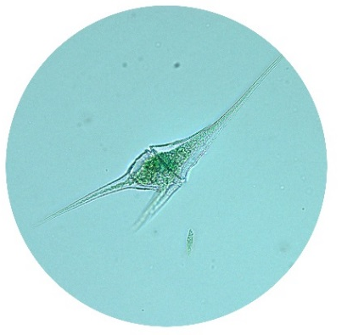
Krásnoočka, obrněnky
Třídy: Euglenophyceae, Dinophyceae,

Slide 18

Sinice
Oddělení Euglenophyta, třída Euglenophyceae
Jednobuněční bičíkovci
Pelikula
Lorika
Stigma + paraflagelární lišta
Paramylon
Chlorofyl a, b, diadinoxantin, neoxantin
Ampule
Mukocysty
Palmeloidní stádium
Pouze nepohlavní rozmnožování Schizotomie
Eutrofní vody
Fagotrofie, mixotrofie

Slide 19
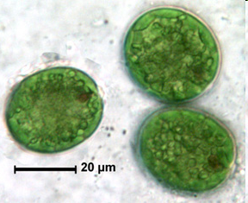
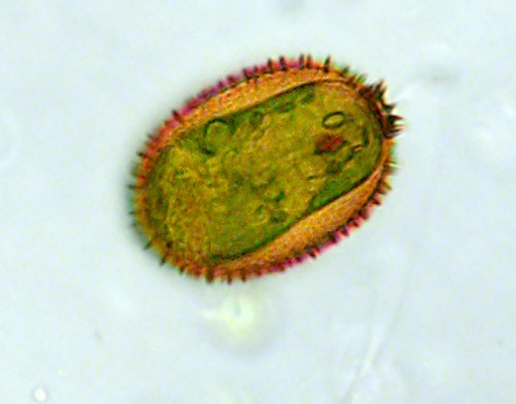
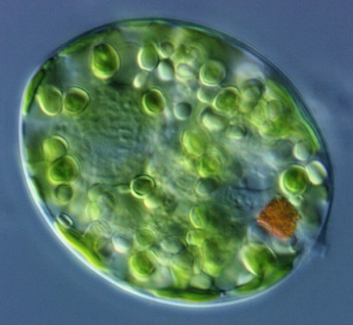
Odd.: Euglenophyta Třída: Euglenophyceae
Trachelomonas sp.
Může být viditelné stigma (v trvalém preparátu černé) a bičík.
Chloroplasty jsou zelené, zrnka paramylonového škrobu jsou bílá.

Slide 20
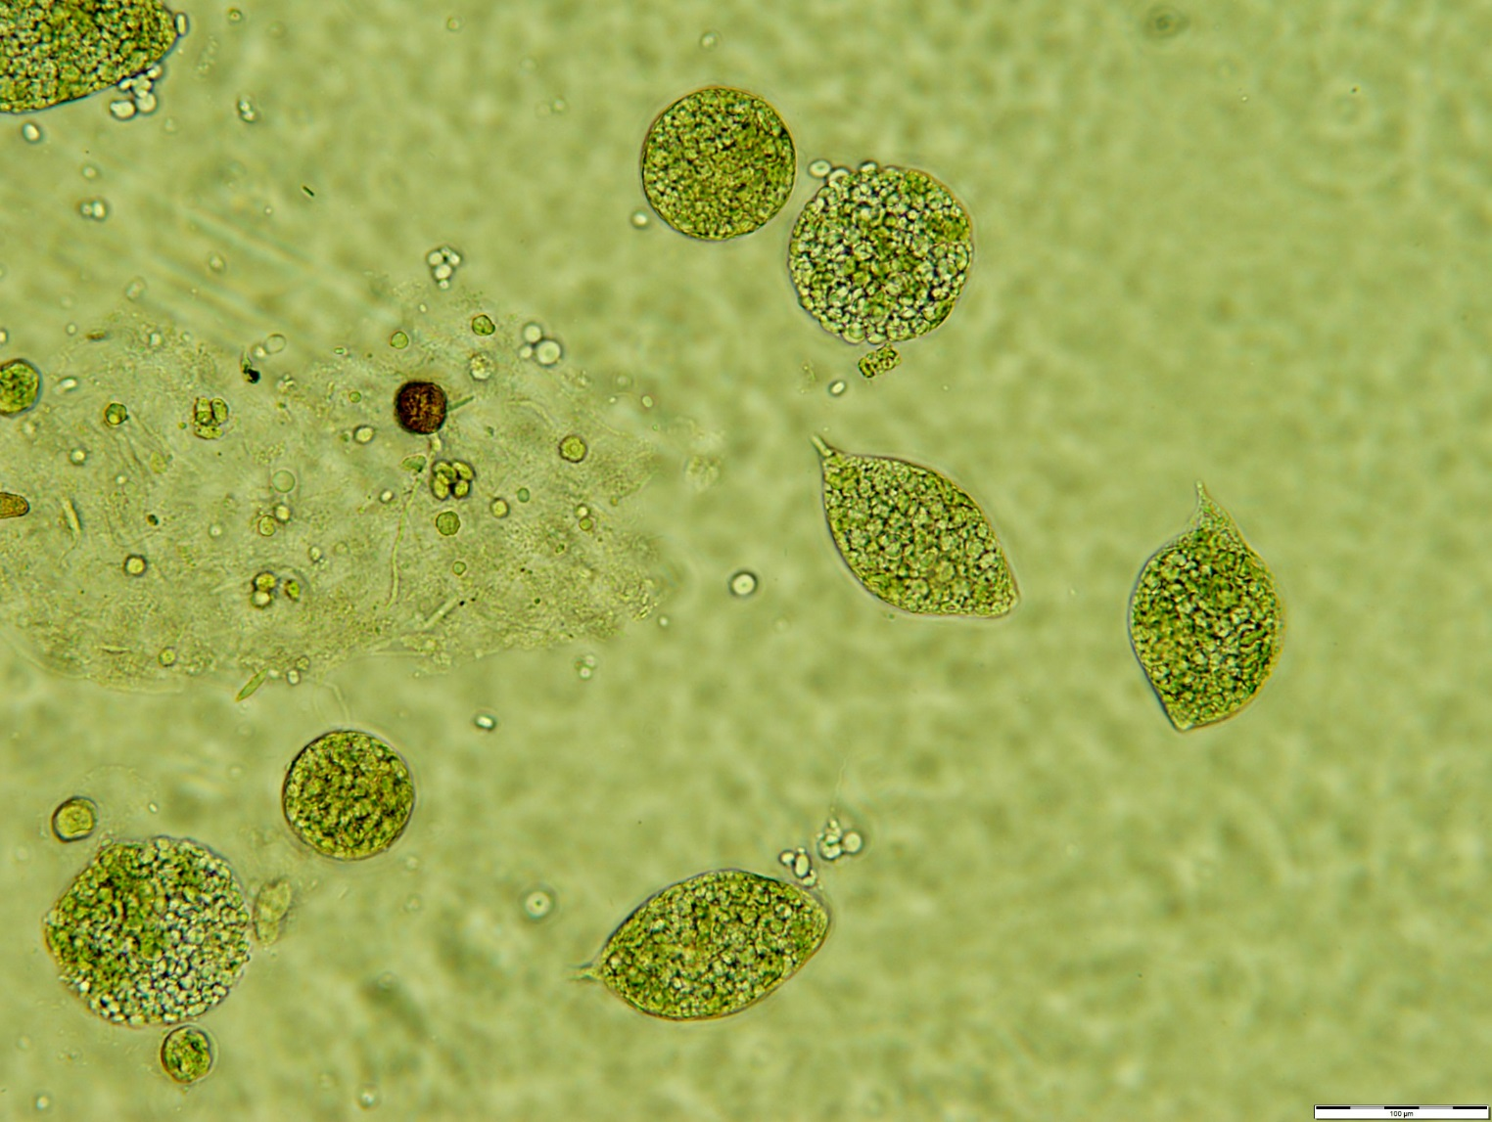
Odd.: Euglenophyta Třída: Euglenophyceae
Trachelomonas sp.
Společný trvalý preparát Euglena sp. a Trachelomonas sp. Z trvalého preparátu kreslíme jen Trachelomonas, rod Euglena kreslíme z preparátu nativního.
Trachelomonas
Euglena

Slide 21
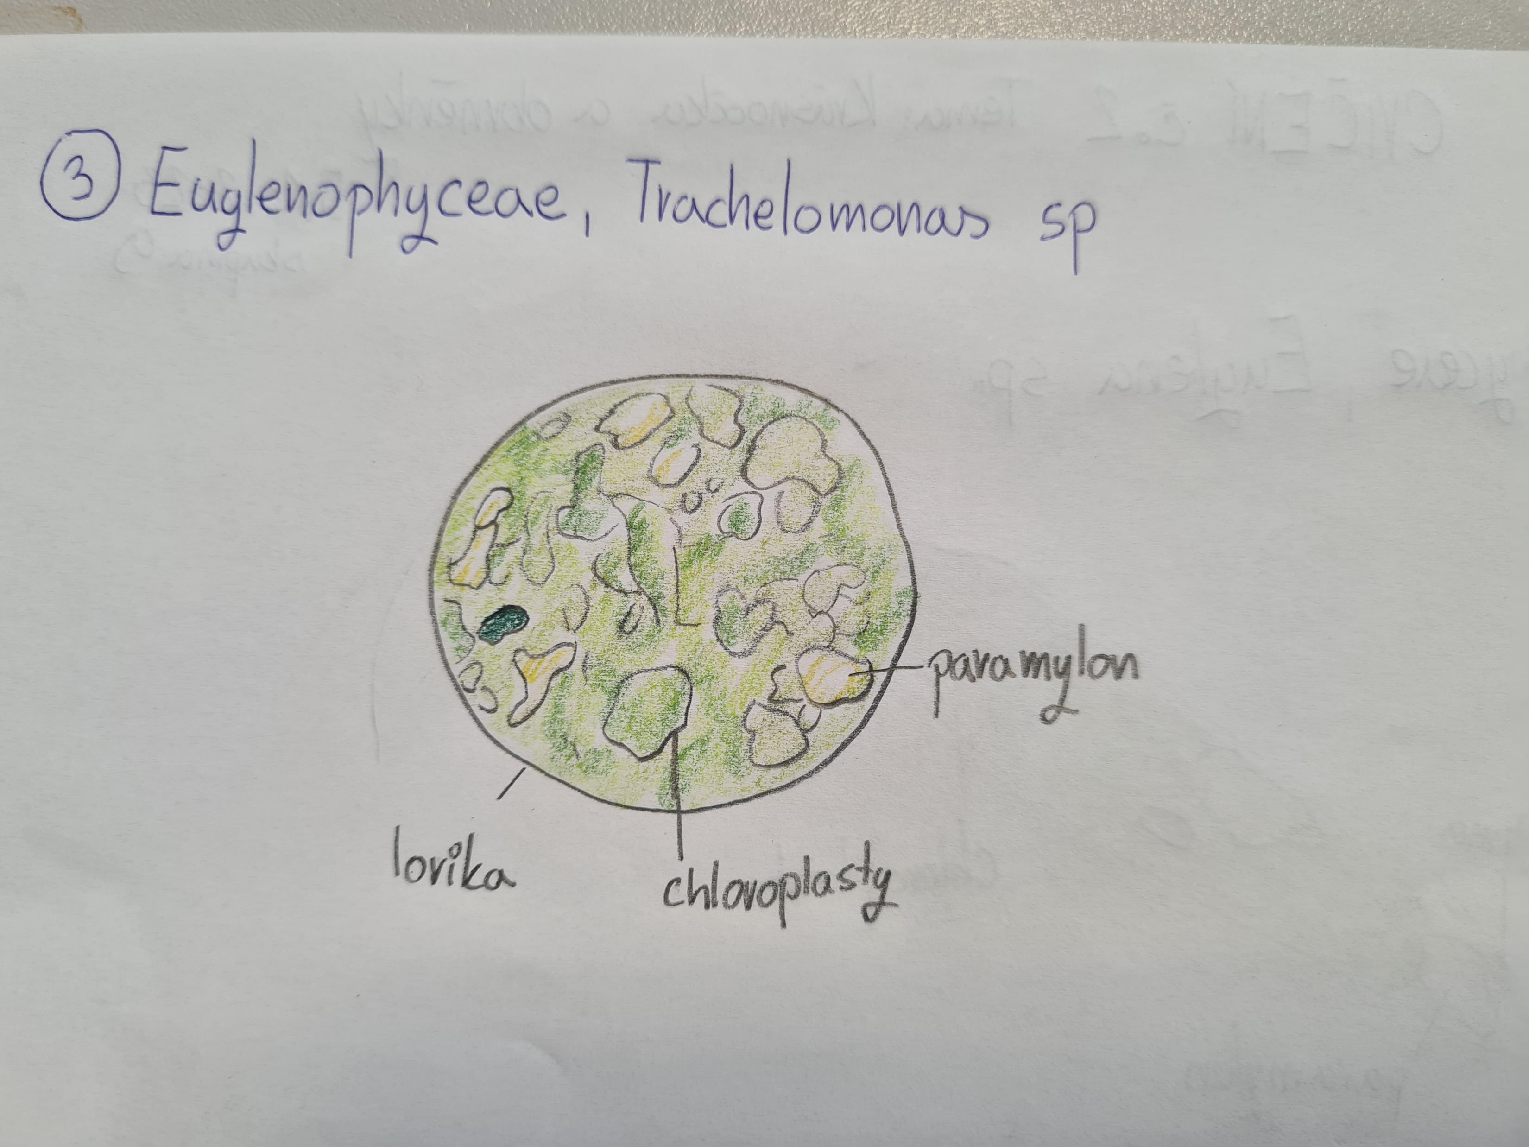

Slide 22
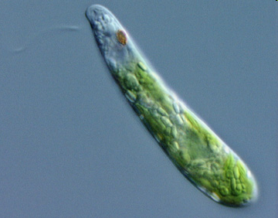
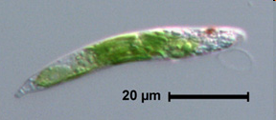
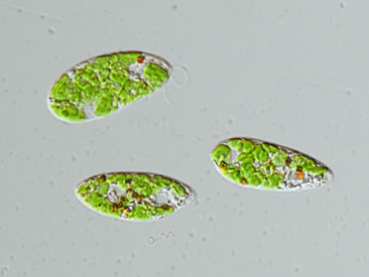
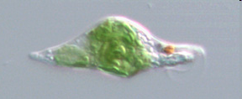
Odd.: Euglenophyta Třída: Euglenophyceae
Euglena sp.
bičík
stigma
paramylon
chloroplast

Slide 23
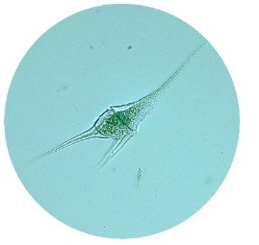
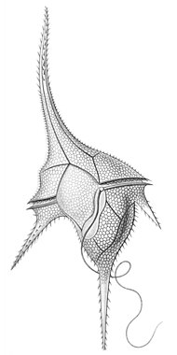
Sinice
Oddělení Dinophyta, třída Dinophyceae
Většinou bičíkovci
Dinokaryon
Kleptoplastidy
Pulzující vakuoly
Chlorofyl a, c, diadinoxantin
Théka
Epikón, hypokón, cingulum
Mukocysty, trichocysty
Ocellus
Fagotrofní
Převážně moře
Toxiny

Slide 24
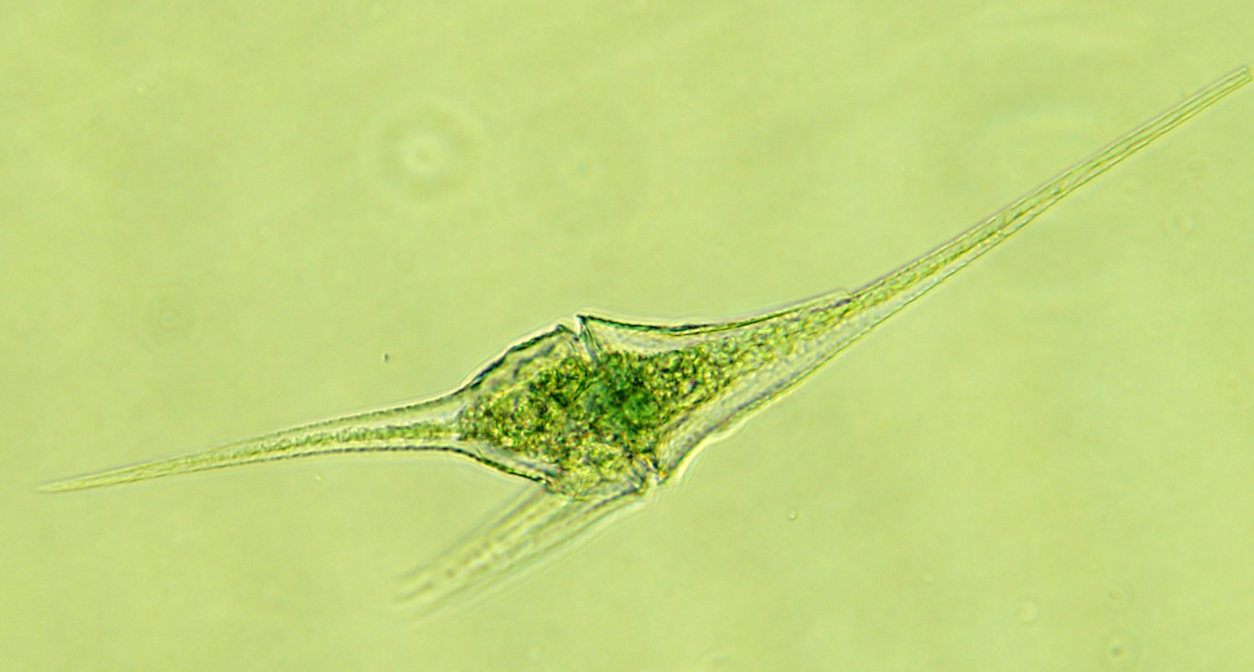
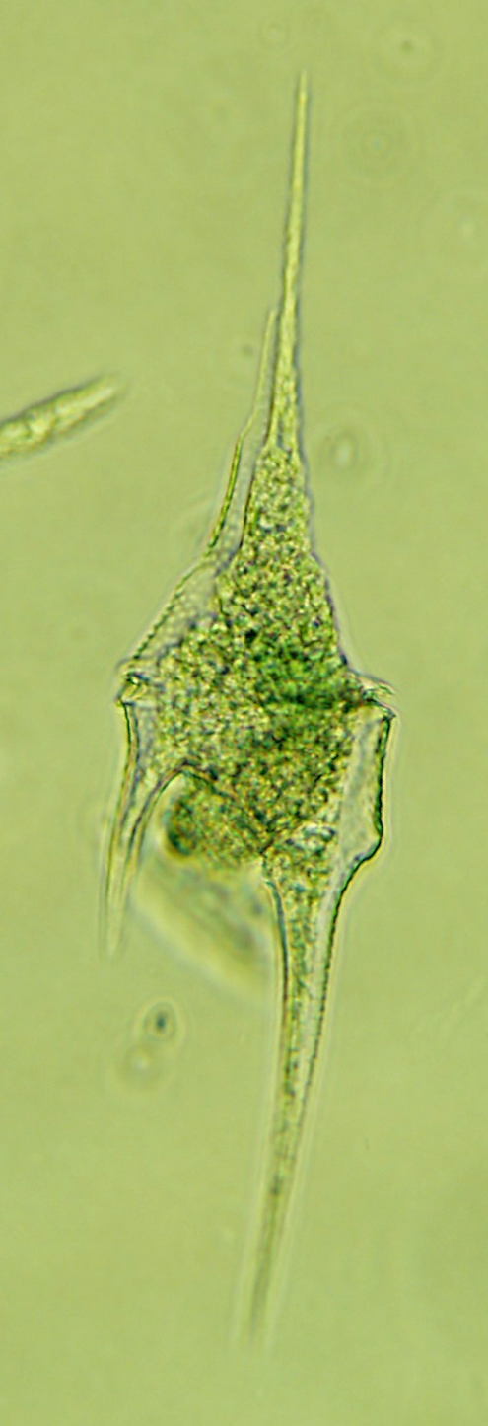
Odd.: Dinophyta Třída: Dinophyceae
Ceratium hirundinella
epikón
cingulum
hypokón

Slide 25

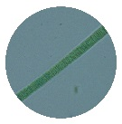

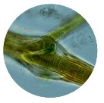
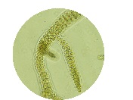
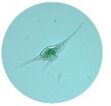


Objekty
Třída: Cyanobacteria/Cyanophyceae
1. řád Chroococcales Chroococcus sp. (vegetativní buňky, slizové obaly)
2. řád Oscillatoriales Oscillatoria sancta (vlákno, vegetativní buňka)
maxima (vegetativní vlákno)
3. řád Nostocales Nostoc sp. (heterocyt, vegetativní vlákno, slizové obaly)
Scytonema sp. (vegetativní buňka, slizová pochva, nepravé větvení)
4. řád Stigonematales Stigonema sp. (vegetativní buňka, pravé větvení)
(rod Stigonema kreslíme dvakrát, zvětšení 100x a 400x)
Třída Dinophyceae: Ceratium sp. (epikón, hypokón, ekvatoriální rýha- cingulum)
Třída Euglenophyceae: Euglena sp. (bičík, stigma, chloroplasty, paramylon- bílá zrnka zásobního škrobu)
Trachelomonas sp. (lorika, chloroplasty a paramylon)

Slide 26
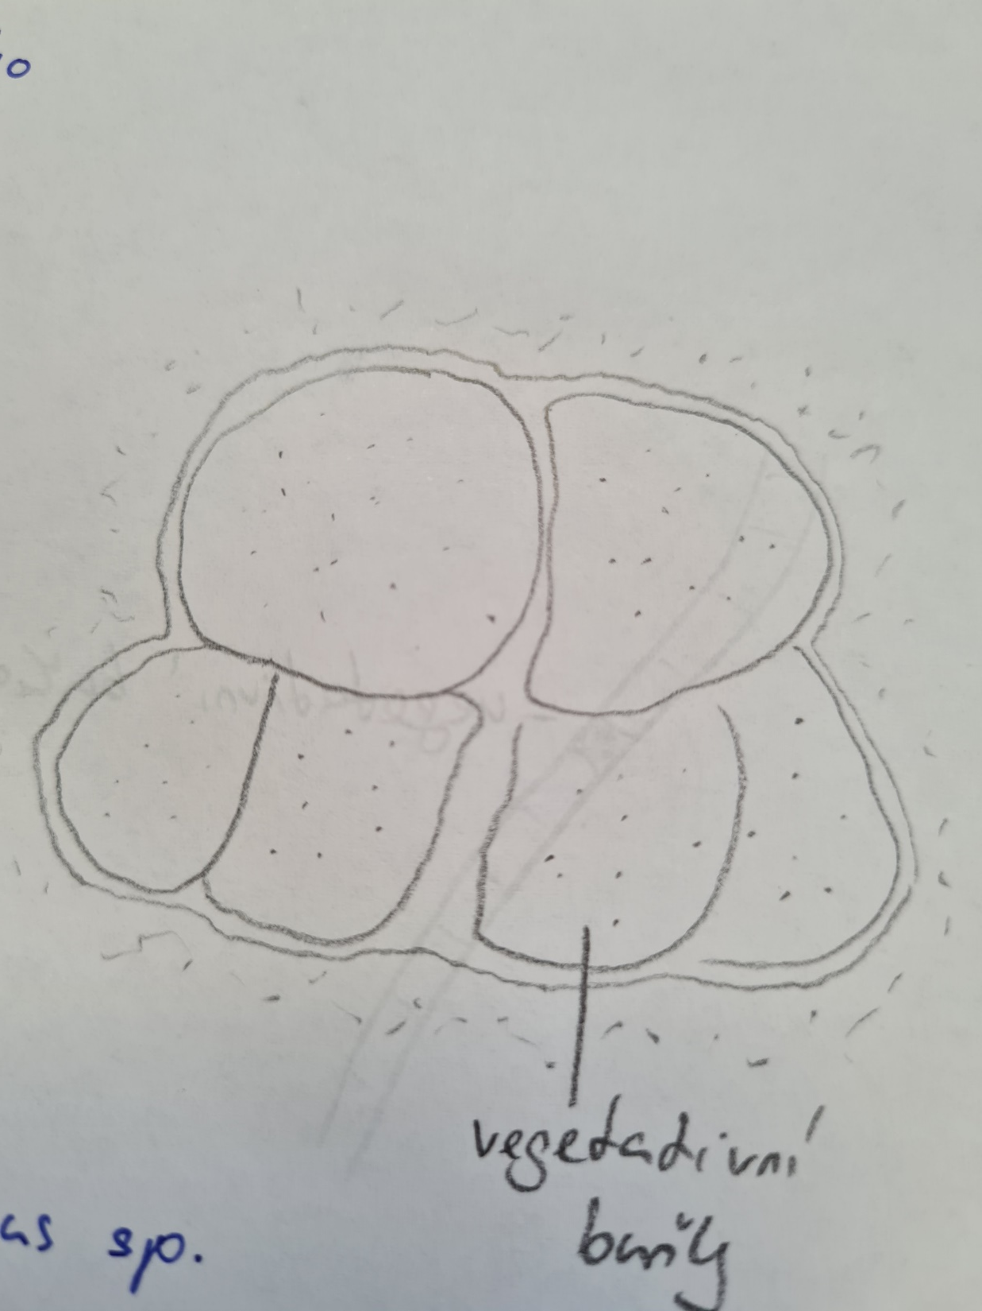
Děkuji za pozornost!
Autoři kreseb v prezentacích- studenti ročníku 2023, především:
Terezie Plavinová
Adriana Pardylová
Nikola Šeneklová
Lucie Netolická
Annamaria Neuschlová

